Slide 1
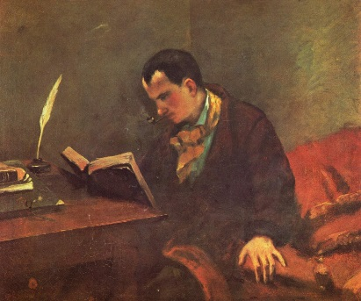
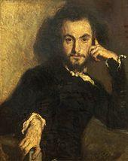
Pour l’année scolaire 2016-2017, l’Association des Professeurs de Français de Malte (APFM) vous présente la compétition suivante:
Baudelaire et le symbolisme
À l’occasion du 150e anniversaire de la mort de Baudelaire
Rédigez une nouvelle descriptive
ou créez un collage ou bien
dessinez une scène qui vient à votre esprit lorsque vous lisez le poème
« L’Albatros » ou bien «Paysage»
de Charles Baudelaire.
Bonne chance!
Date limite pour participer : le 15 février 2017
Pour participer à cette compétition, il faut lire et suivre les règles de la compétition sur le site www.apfmalte.com ou la page Facebook Association Des Professeurs De Français de Malte.
Reg. No. VO/0589

